Slide 1

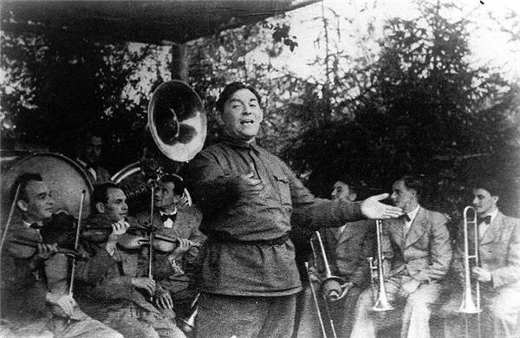

Slide 2
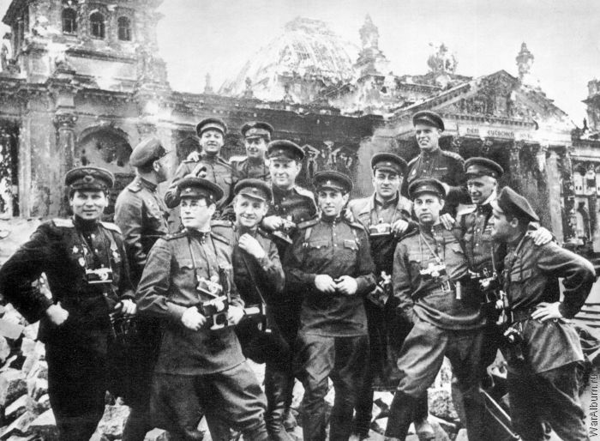
«Военные корреспонденты
Великой Отечественной войны»
Советские фотожурналисты и кинооператоры у здания Рейхстага.
Слева направо, первый ряд: Г. Самсонов, А. Морозов, Ф. Кислов, Л. Железнов, И. Шагин, О. Кнорринг;
второй ряд: С. Альперин, А. Капустянский,
Г. Петрусов, Р. Кармен;
третий ряд: А. Архипов, М. Редькин, Н. Фиников.

Slide 3
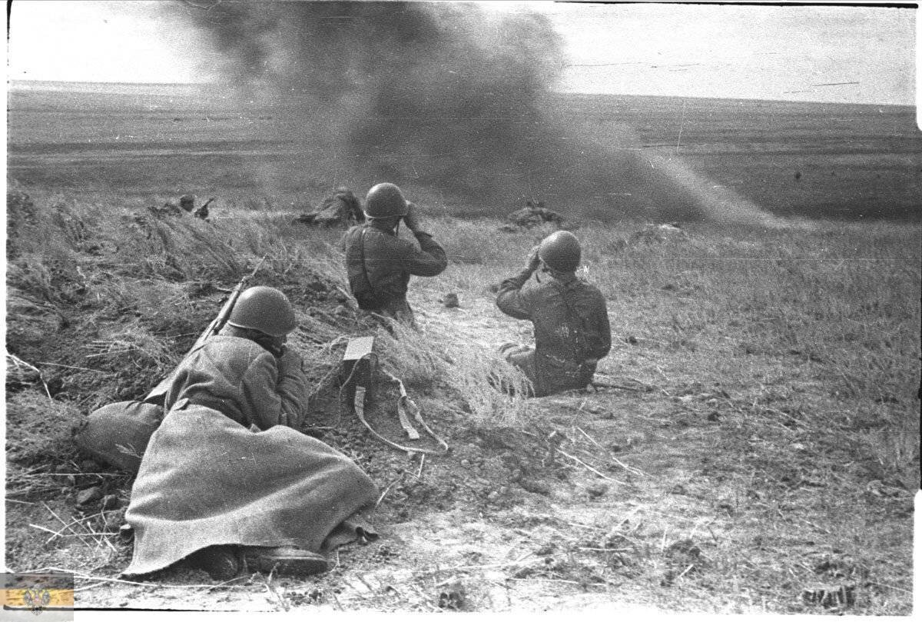
Бойцы ведут бой.
Фотокорреспондент – Наталья Боде

Slide 4
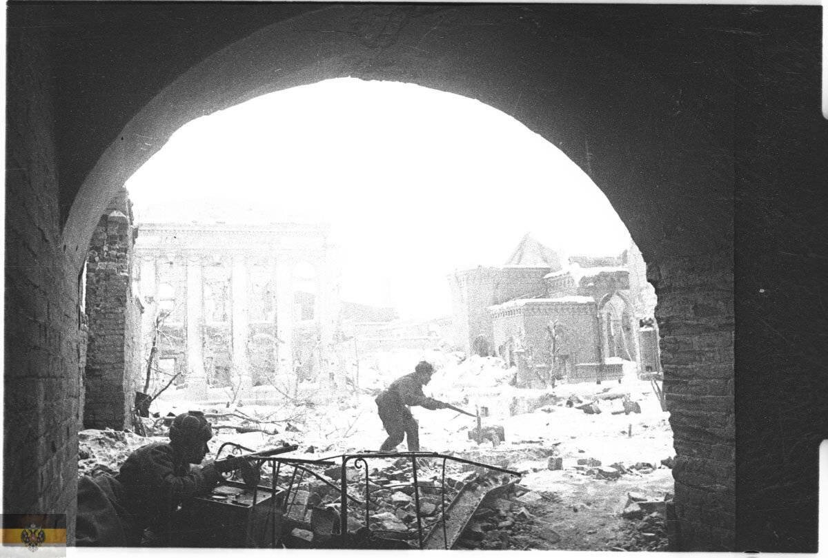
Уличный бой в Сталинграде через объектив камеры
Фотокорреспондент – Наталья Боде

Slide 5
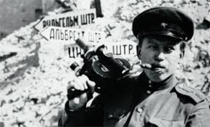

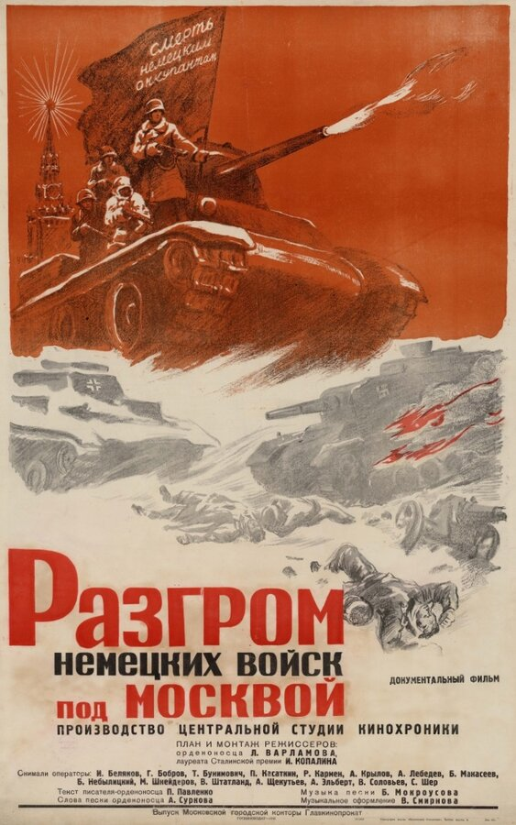

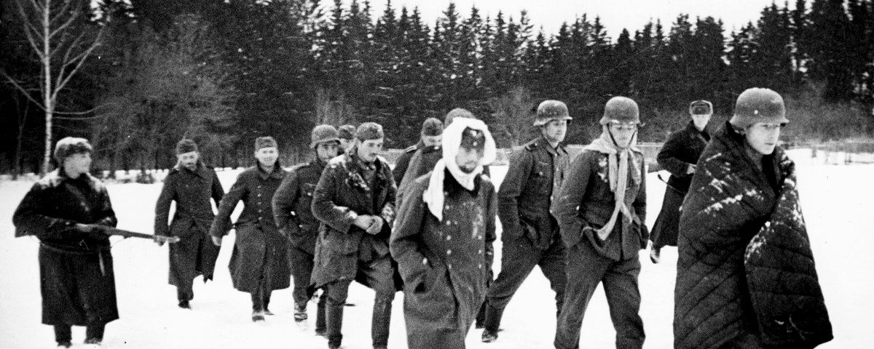
Режиссеры – Л.В. Варламов и И.П. Копалин

Slide 6
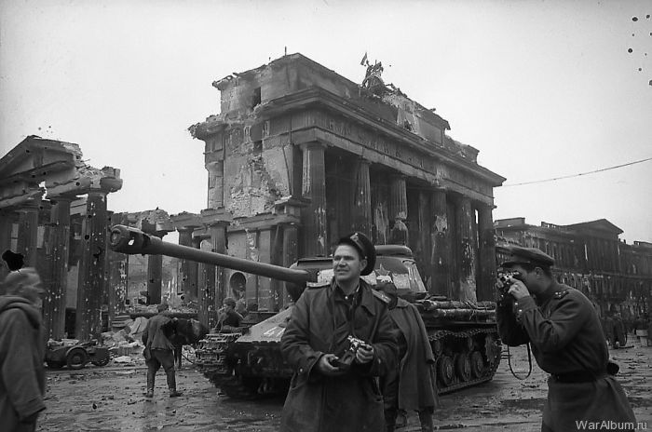
Фотокорреспондент ТАСС Евгений Ананьевич Халдей (в центре) в Берлине возле Бранденбургских ворот.
На заднем плане ИС-2 из состава 7-й гвардейской танковой бригады — один из трёх (№№414, 432, 434 «Боевая подруга») самых знаменитых советских танков в поверженном Берлине.

Slide 7
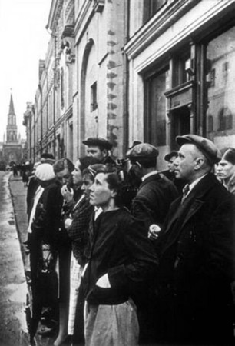
«Первый день войны» - единственная фотография, снятая в Москве 22 июня 1941 года

Slide 8
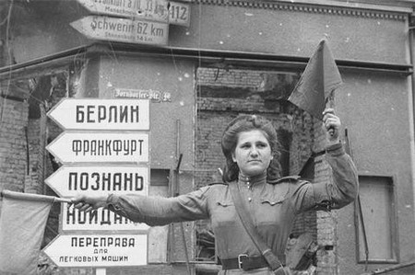
Снимок ефрейтора 87-го отдельного дорожно-эксплуатационного батальона Марии Шальневой

Slide 9
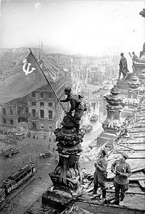
«Знамя над Рейхстагом»
Одна из постановочных фотографий Халдея с красным знаменем на крыше Рейхстага.
Дата съемки: 02.05.1945

Slide 10
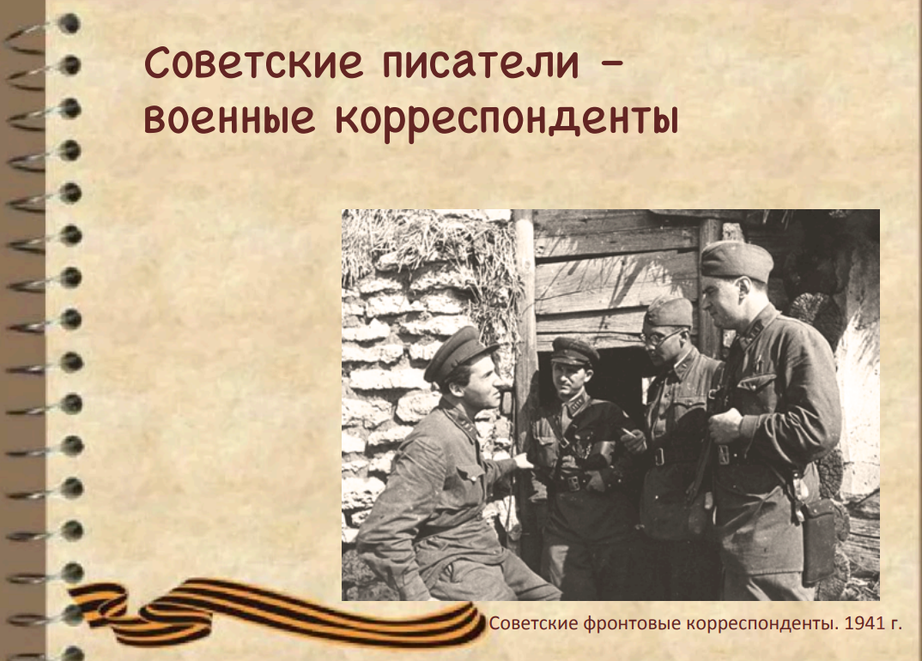

Slide 11
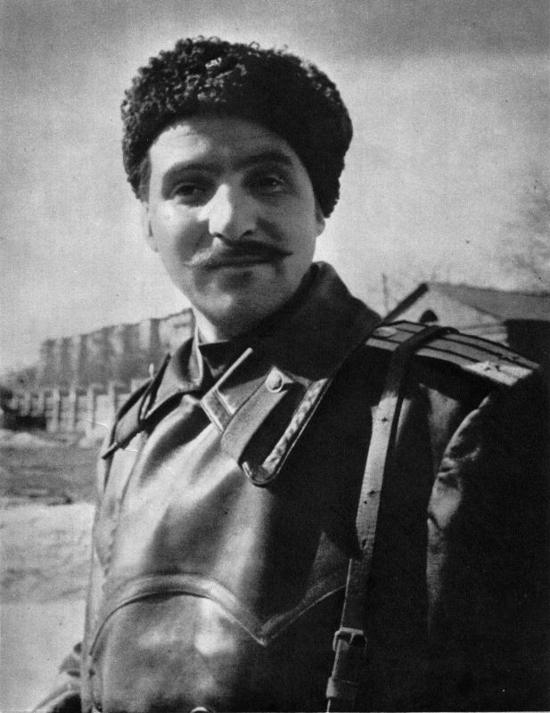
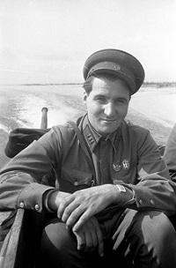
Константин Михайлович Симонов (1917-1979),
военный корреспондент газеты «Красная звезда»

Slide 12
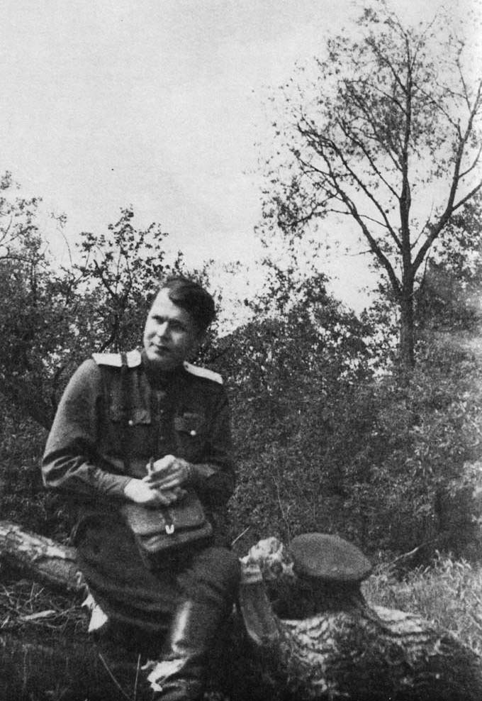
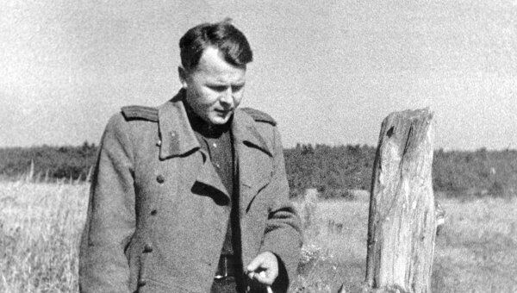
Твардовский Александр Трифонович (1910–1971)

Slide 13
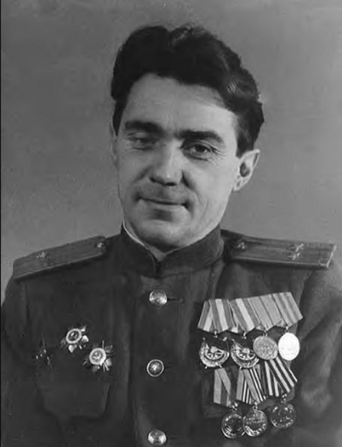
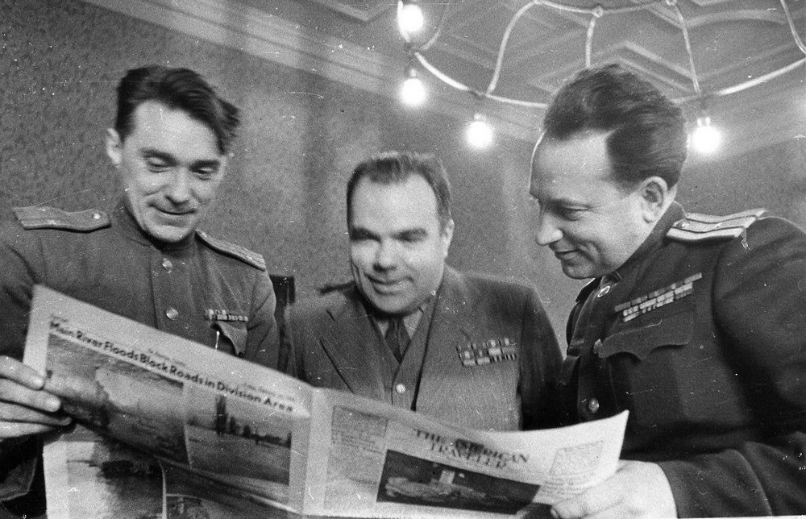
Борис Николаевич Полевой (1908 – 1981)

Slide 14
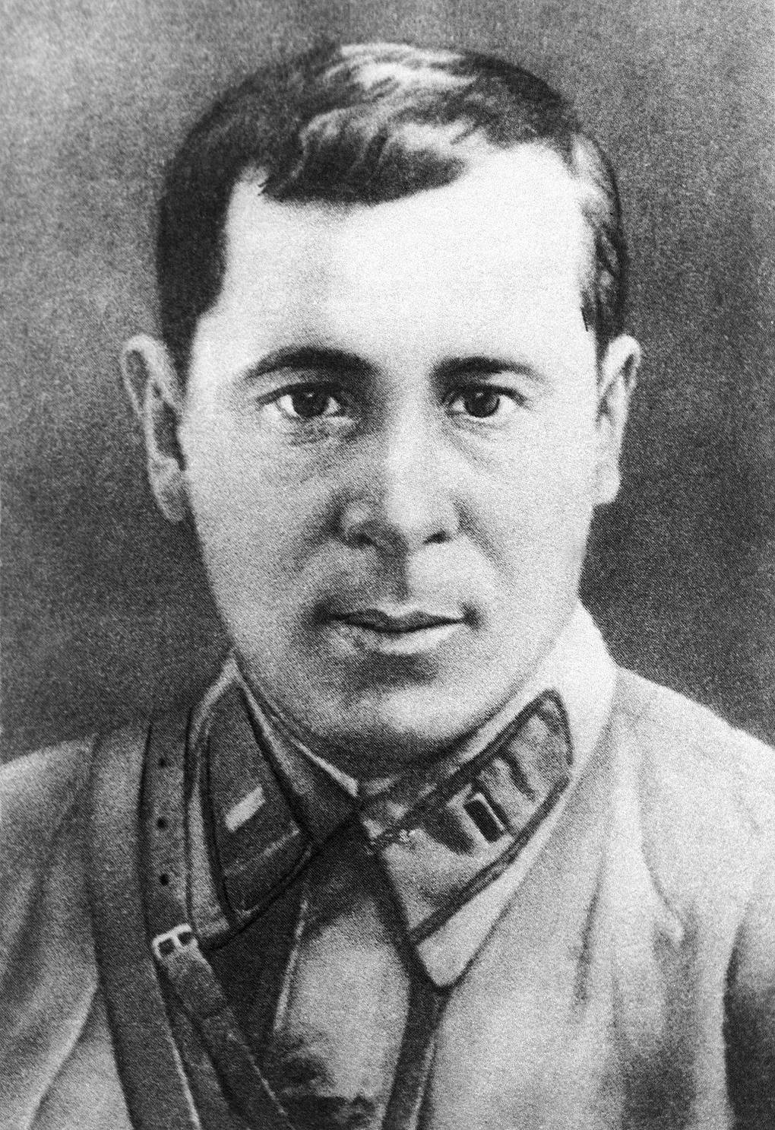
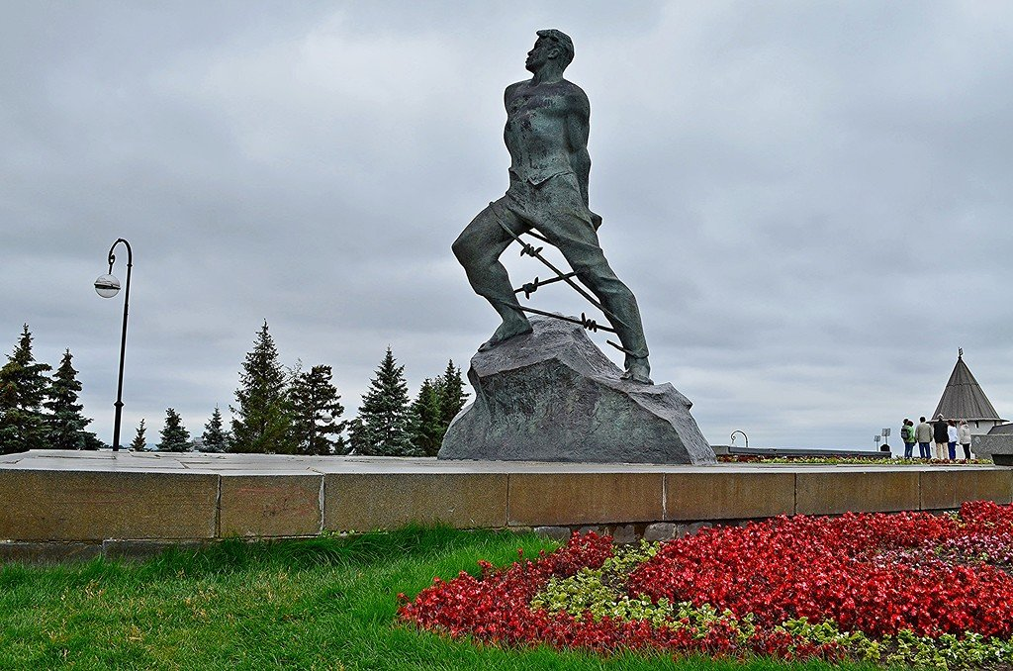
Муса Джалиль (1906–1944),
военный корреспондент, узник концлагеря Шпандау

Slide 15
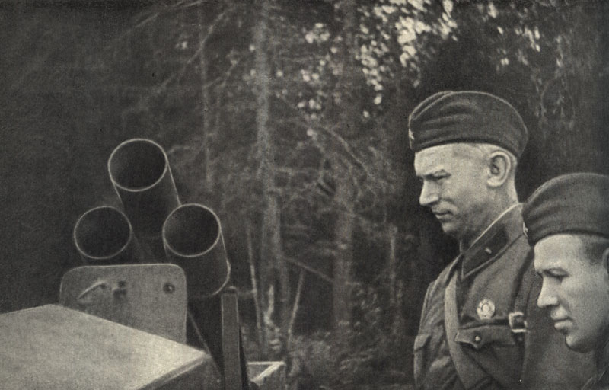
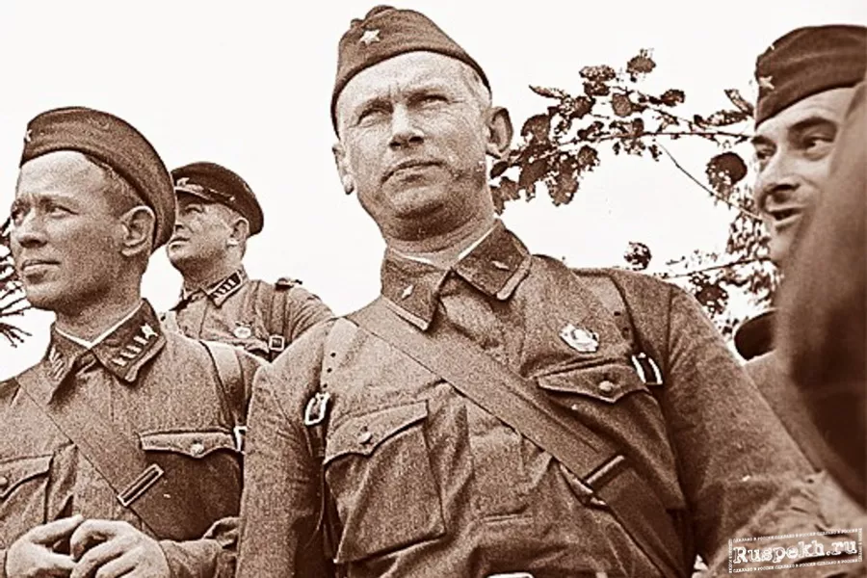
Фадеев Александр Александрович (1901 – 1956)

Slide 16
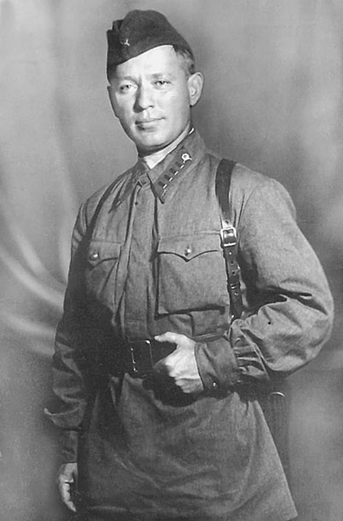
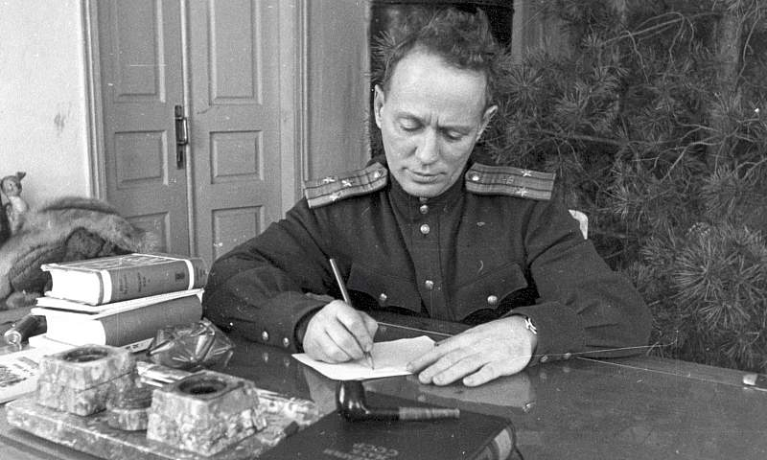
Шолохов Михаил Александрович (1905 – 1984),
военный корреспондент Совинформбюро
и газет «Красная звезда» и «Правда»

Slide 17
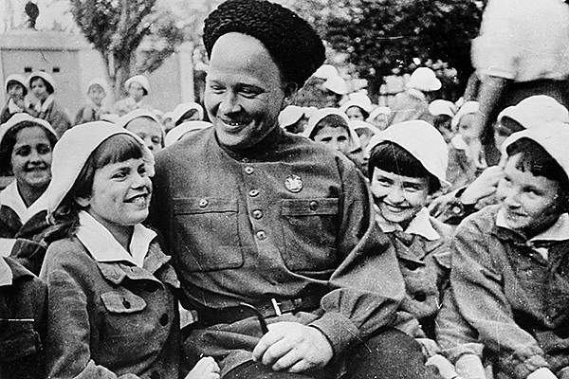
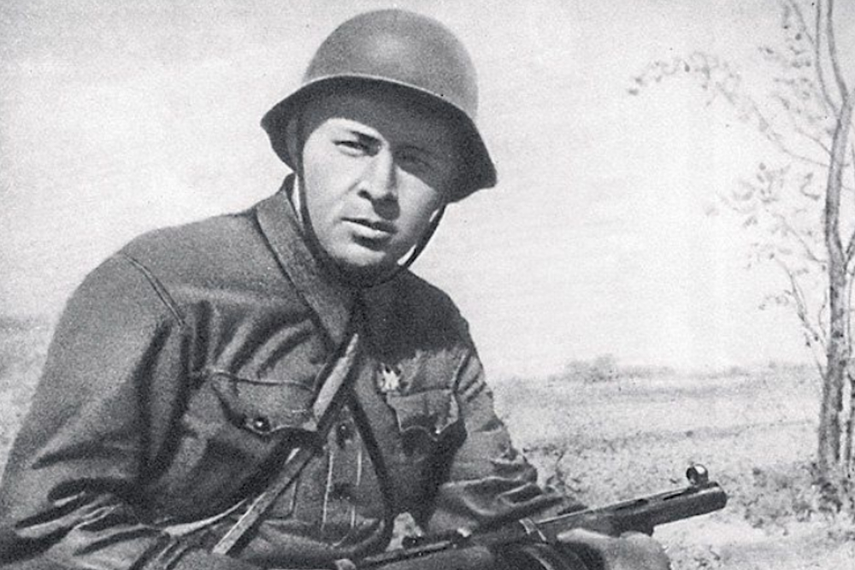
Гайдар Аркадий Петрович (1904 – 1941),
военный корреспондент газеты «Комсомольская правда»

Slide 18
«Военные корреспонденты
Великой Отечественной войны»
Советские фотожурналисты и кинооператоры у здания Рейхстага.
Слева направо, первый ряд: Г. Самсонов, А. Морозов, Ф. Кислов, Л. Железнов, И. Шагин, О. Кнорринг;
второй ряд: С. Альперин, А. Капустянский,
Г. Петрусов, Р. Кармен;
третий ряд: А. Архипов, М. Редькин, Н. Фиников.

Slide 19

Проверим свои знания!

